Slide 1
Мастер – класс
Авторы: учителя начальной школы
МАОУ «Гимназия №5» г.Перми
Сазонова Марина Александровна
Шуванова Марина Александровна
Большое путешествие начинается с маленького шага…

Slide 2
Проект «Юные путешественники» («Люби и знай свой Пермский край»)

Slide 3
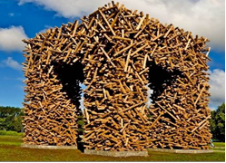
Постановка проблемы:
Путешествуя мы познаем мир, знакомимся с его историей, культурой, узнаем новое, учимся видеть необычное в обычном и даже делать открытия.
Часто семейный отдых связан с зарубежными поездками, либо активным отдыхом, направленным на оздоровление детей. Дети с легкостью могут рассказать о достопримечательностях других стран, но затрудняются, когда речь заходит о родном городе.
Кроме этого в ВПР учащимся предлагаются задания краеведческого содержания, при выполнении которых они испытывают затруднения.

Slide 4
Актуальность проекта заключается в том, что изучение краеведения в начальной школе является одним из основных источников обогащения знаниями о родном крае, воспитания любви к нему.

Slide 5
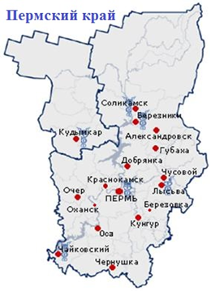
Участники: обучающиеся начальной школы Тип проекта: познавательно-творческий Цель проекта: знакомство с историей и культурой Пермского края, особенностями промышленности Прикамья.

Slide 6
Задачи проекта:
Познакомить с понятием «краеведение».
Создать условия для знакомства с природой, историей и культурой Перми и Пермского края.
Расширить представления о занятиях трудового населения Перми.
Формировать уважительное, бережное отношение к историческому наследию своего края, культуре, природе, окружающим людям.
Совершенствовать навыки работы с информацией.
Развивать коммуникативные навыки у детей, умения эффективно взаимодействовать со сверстниками и взрослыми в процессе решения.
Проблемы, умение анализировать своё поведение и принимать правильное решение в различных жизненных ситуациях.
Развивать творческие способности, кругозор детей и интерес к исследовательской деятельности.

Slide 7
Предметные области
Внеурочная деятельность
Технология
Окружающий мир

Slide 8
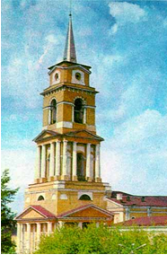
Работа над проектом (планирование)
Что изучает краеведение?
Результат: знакомство с понятиями «малая родина», источники краеведческой информации, с какими науками связано краеведение, когда зародилось краеведение.
Экскурсии по Перми и Пермскому краю.
Результат: знакомство с историей и культурой Прикамья.
Познавательные пятиминутки «А вы знаете, что…»
Результат: знакомство с историей города и края. Создание презентации о городах Пермского края, достопримечательностях, культурных традициях народов Прикамья. Опыт публичных выступлений перед одноклассниками.

Slide 9
Экскурсии на производство (в том числе и виртуальные).
Результат: знакомство с отраслями промышленности, продукцией, выпускаемой на заводах и фабриках Пермского края.
Экскурсия в музей пермских древностей.
Результат: знакомство с понятиями «палеонтология», «пермский период», удивительными обитателями планеты в древности
Экскурсия в дом-музей Мешкова по теме «История Перми»
Результат: оформление мини-библиотеки из книг пермских писателей разного года издания, сравнение книг одного автора. Беседа о том, какие воспоминания связаны с этими книгами.

Slide 10
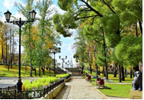
Посещение пермских театров (Театр кукол)
Результат: знакомство с историей театра.
Экскурсия «Сады и парки Перми»
Результат: знакомство с природными и культурными объектами города.
Творческая мастерская.
Результат: рисунки, поделки с видами города.

Slide 11
Фотоотчёт «Я - пермяк!»
Результат: выставка-отчет фотографий, сделанных на улицах Перми, около памятников, исторических зданий.
Интеллектуальная игра «Хочу все знать!»
Результат: применение и систематизация полученных знаний о родном городе и крае.
Создание альбома «Люби и знай свой Пермский край»
Результат: страницы альбома на тему «Люби и знай свой Пермский край» (данная работа может быть организована в группах). Альбом содержит несколько разделов: города Пермского края, памятные места, занятия населения и др.

Slide 12
Презентация. Подведение итогов.
Предполагаемые продукты:
Оформление выставки рисунков
Фотоотчёт «Я - пермяк!»
Создание альбома «Люби и знай свой Пермский край»

Slide 13
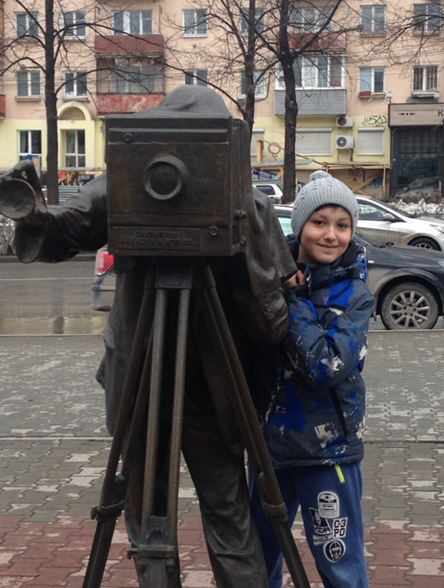
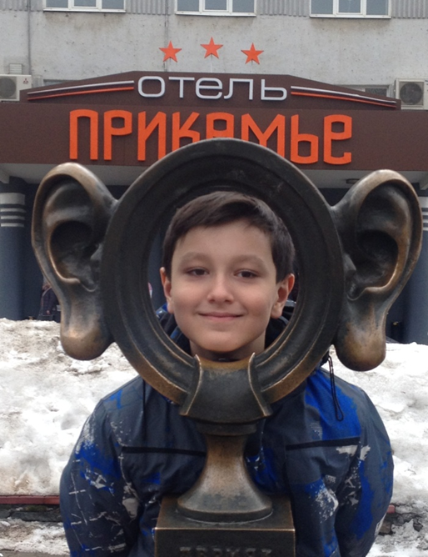
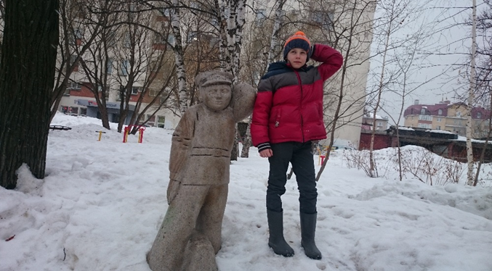

Slide 14
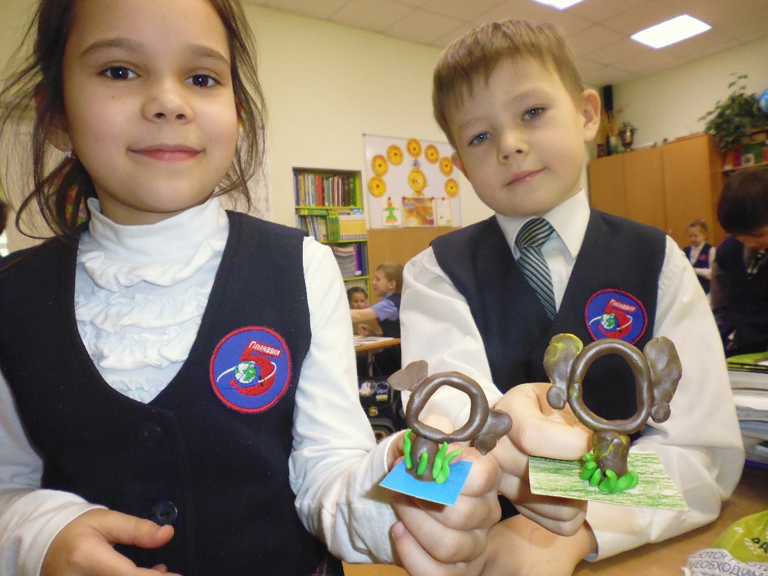
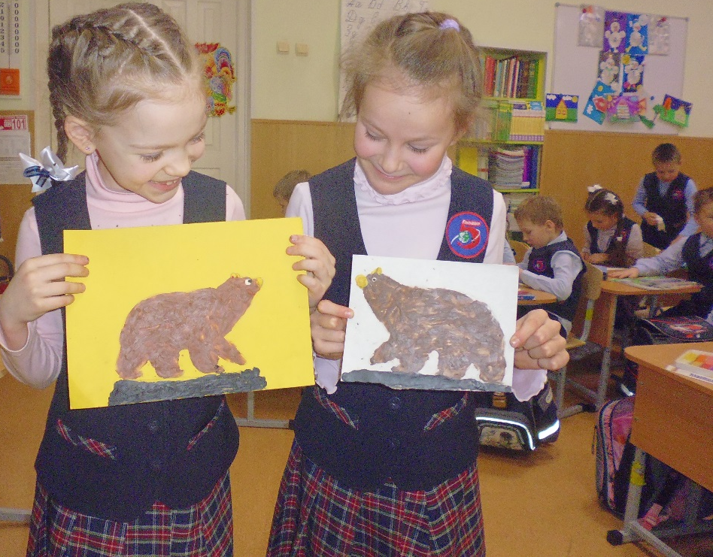

Slide 17
Экскурсионная деятельность
Чтобы окунуться в увлекательную и разнообразную жизнь нашего города, мы запланировали проведение экскурсий с учащимися.
Для того, чтобы дети лучше поняли тему, запомнили материал, с которым они познакомились во время экскурсии, мы составляли задания, викторины, которые распечатывали и предлагали детям для выполнения.

Slide 18
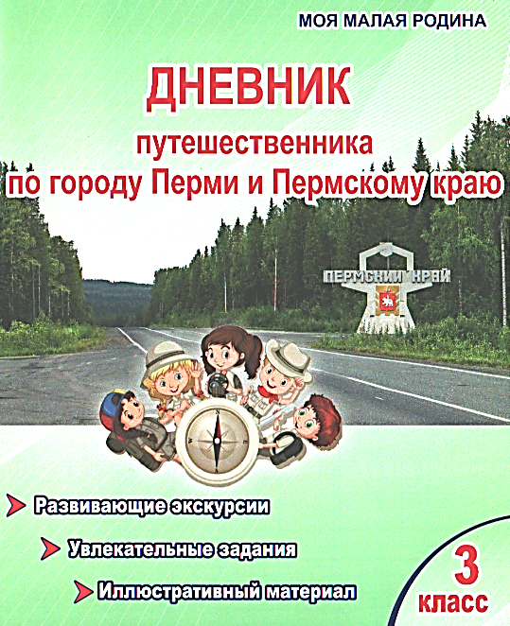
Чтобы систематизировать материал разработали авторское пособие «Дневник путешественника по городу Перми и Пермскому краю».

Slide 19
Темы распределены на 4 класса. Через все 4 года проходят сквозные темы:
Культура (театры, музеи…)
Природа (сады и парки)
Производство (возможно привлечение родителей)
Города Пермского края
Задания, включенные в сборник, носят метапредметный характер. Часть из них практико-ориентированные, основаны на реальных жизненных ситуациях.

Slide 20
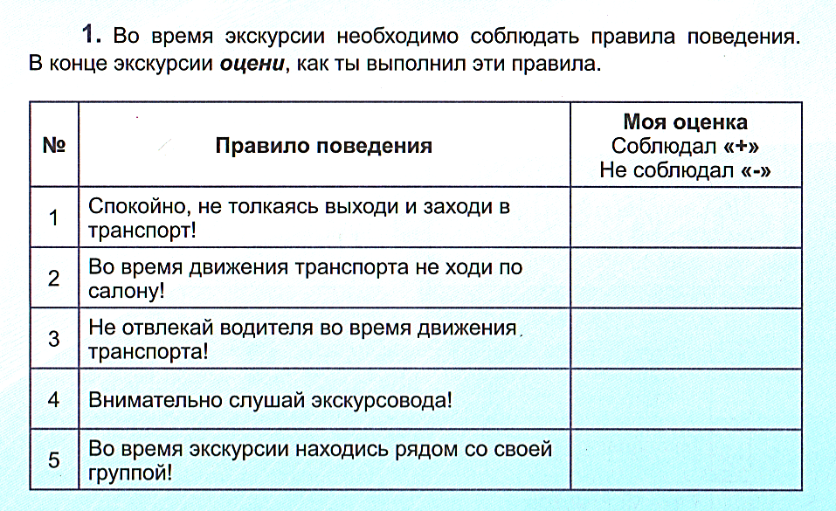
Актуализация знаний
Примеры заданий:

Slide 21
Работа с понятиями

Slide 22
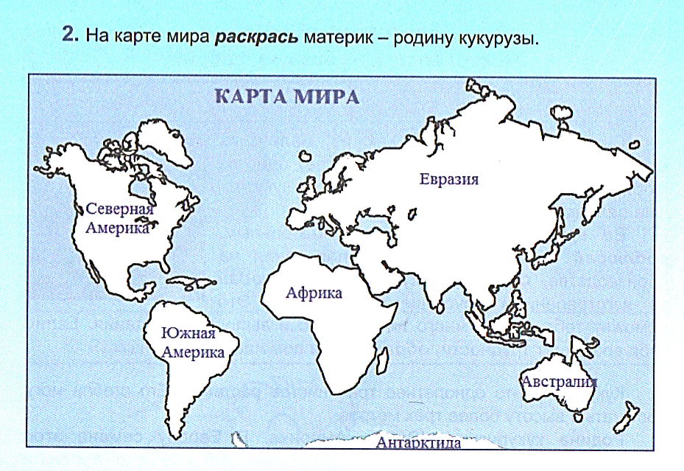
Работа с картой

Slide 23
Работа с алгоритмом. Восстановление порядка действий.

Slide 24
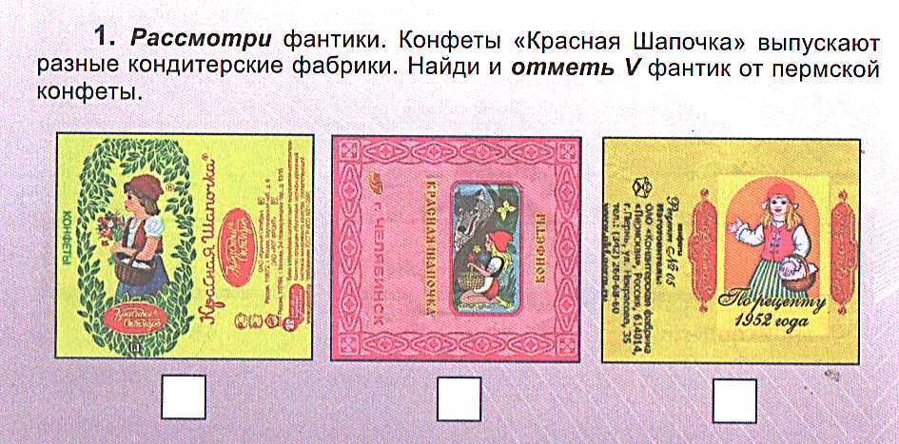
Поиск информации в тексте

Slide 25
Задания творческого характера

Slide 26
Виртуальная экскурсия – один из способов совершить путешествие.
Предлагаем вам отправиться в путешествие в этнографический парк реки Чусовой.
Этот сказочный уголок раскинулся у подножия Арининой горы на берегу небольшой речки Архиповка. Парк-музей под открытым небом появился благодаря стараниям Леонарда Дмитриевича Постникова в 1981 году.
Прогуливаясь по деревенской улочке музея под открытым небом, вы увидите крестьянские дома со всем убранством, мельницу, сельскую лавку, пожарную каланчу, кузницу, гончарную мастерскую, деревянную Преображенскую церковь 1702 года постройки. Все эти экспонаты перевезены в парк-музей из деревень Чусовского района.
(на следующем слайде посмотрите видео-экскурсию)

Slide 27
Практическая работа с авторским пособием «Дневник путешественника по городу Перми и Пермскому краю»

Slide 28
Предлагаем выполнить некоторые задания из авторского «Дневника путешественника»
Прочитай текст. Заполни пропуски.
В давние времена в деревнях строили ветряные и водяные мельницы. Ветряная мельница (ветряк) работала за счёт энергии ___________, которую улавливали крылья мельницы. Водяная мельница - это сооружение, которое для работы использует энергию _____________, поступающей на водяное колесо.
Поиск информации в тексте представленной в неявном виде.

Slide 29
- Какое задание Вы можете предложить к данному тексту?

Slide 30
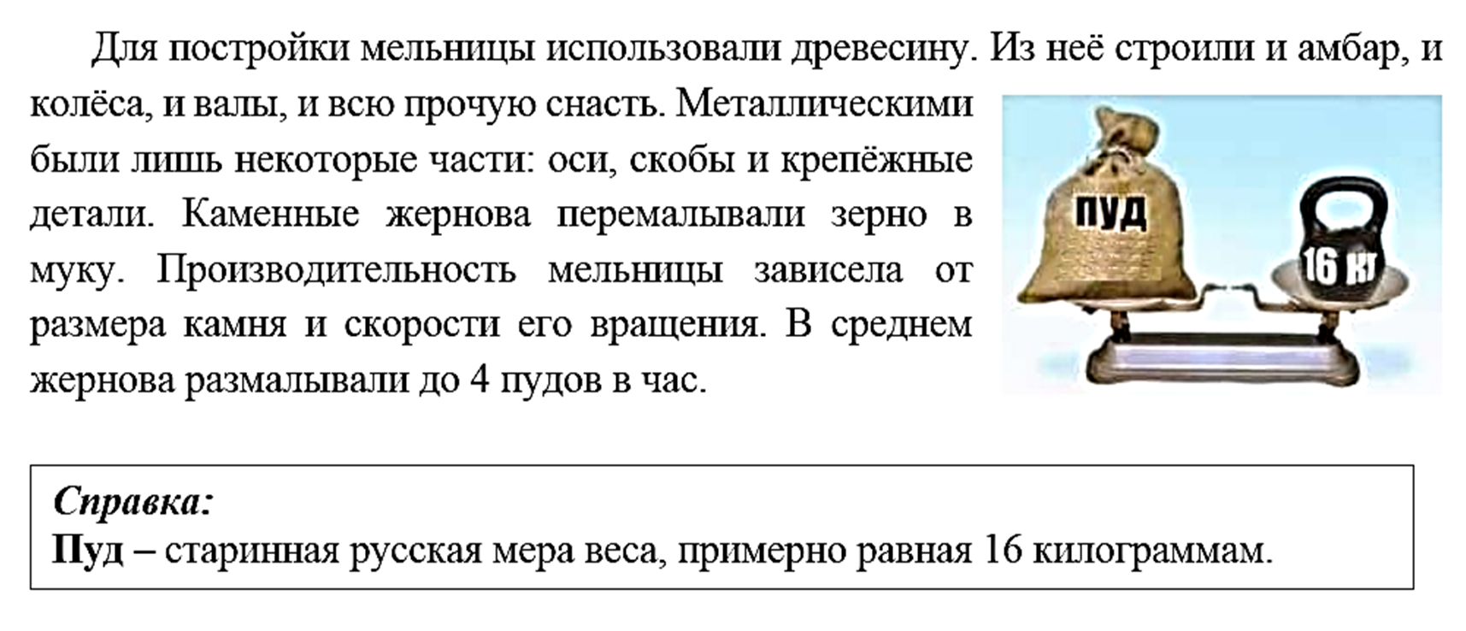
Задание из пособия

Slide 31
- Как можно использовать этот текст на уроке русского языка?
Прочитайте текст.
На окраине каждого села, подальше от жилья, стояла приземистая избушка с чёрными от копоти стенами. Всё, что связано с металлом, делалось здесь. Серп, чтобы жать рожь, топор, чтобы срубить избу для жилья. С древних времён кузница была опорой при защите городов от нападения врагов. День и ночь тогда не умолкал стук молотов. Это кузнецы мастерили сабли, пики, шлемы, мечи, ружья, пистолеты, а то и маленькие пушечки. Кузнец умеет всё.
В кузнице этнографического парка есть горн и меха, наковальня и кузнечный ручной инструмент. Несмотря на то, что им уже свыше ста лет, они до сих пор работают.

Slide 32
Задание из пособия (по тексту из предыдущего слайда)
Работа с многозначными словами

Slide 33
Задание из пособия
Работа с устаревшими словами.

Slide 34
Задание из пособия
Поиск информации в тексте для выполнения задания.

Slide 35
Какое задание Вы можете предложить, используя материал виртуальной экскурсии?

Slide 36
Задание в подарок

Slide 37
Итак… Работа с авторским пособием
Дневник путешественника помогает не только приятно провести время, отправляясь на экскурсию, но и сохранить в памяти новые знания, полученную информацию.
Материал из «Дневника путешественника» можно использовать в качестве опоры для составления связного рассказа на тему экскурсии. Это способствует не только расширению кругозора, обогащению словарного запаса и развитию связной речи обучающихся.
Кроме этого, дети всегда могут вернуться к пособию, чтобы освежить свои знания.

Slide 38
Увлекательных путешествий! Спасибо за внимание!

